Slide 1


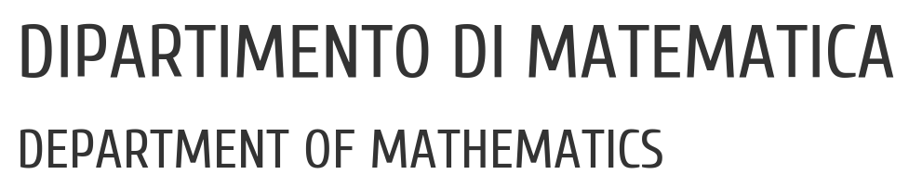

UNIVERSITY OF PADUA
UNIVERSITA’ DEGLI STUDI DI PADOVA
LAUREA TRIENNALE IN INFORMATICA
BASSO RICCARDO
SVILUPPO DI ALGORITMI EURISTICI DI OTTIMIZZAZIONE E APPLICAZIONE ALLA PIANIFICAZIONE DELLA PRODUZIONE

Slide 2

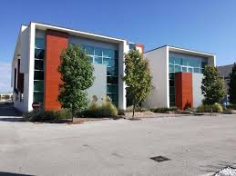
L’AZIENDA
Fondazione: 1988
Dipendenti: più di 40
Clienti: oltre 250
Settore: Information technology
Fatturato: 3-6 milioni di euro
Riccardo Basso
1

Slide 3

PROBLEMATICHE
Pianificazione manuale comporta:
Difficoltà nel stabilire l’ordine di produzione
Difficoltà di calcolo delle tempistiche
Difficoltà nell’arginare guasti o interruzioni
Difficoltà nello eseguire una ripianificazione
Riccardo Basso
1

Slide 4
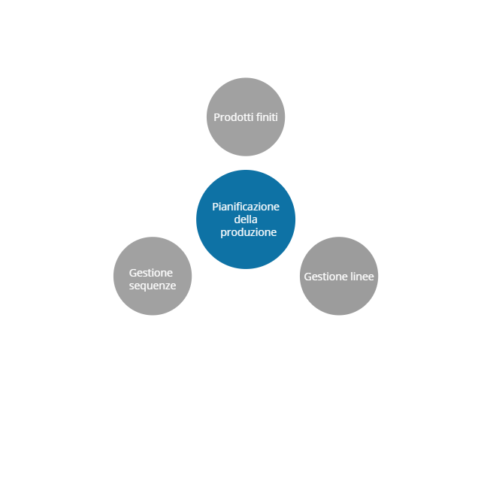
APPLICATIVO ESISTENTE
Riccardo Basso
1

Slide 5
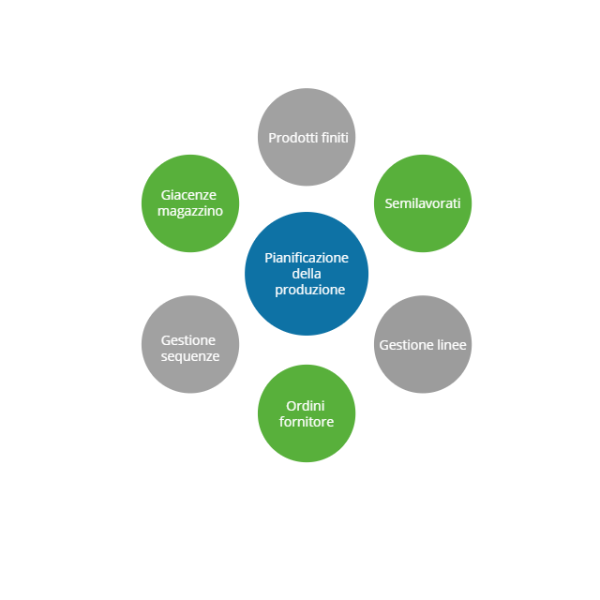
ESTENSIONE DELL’APPLICATIVO
Riccardo Basso
1

Slide 6
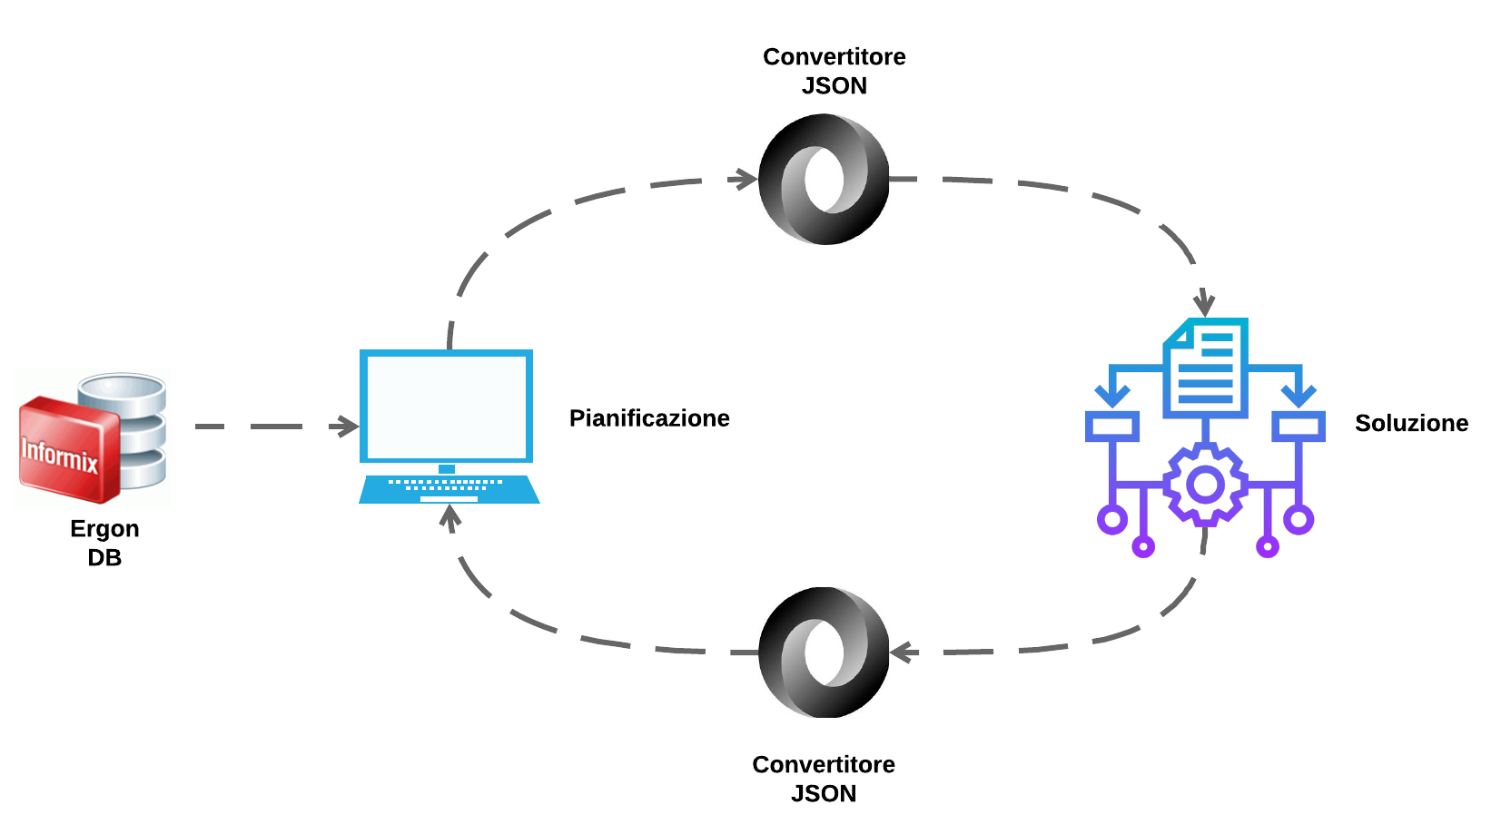


ARCHIETETTURA E TECNOLOGIE

Slide 8


AUTOVALUTAZIONE
Requisiti:
obbligatori 24/24
desiderabili 5/5
Obiettivi:
obbligatori 5/5
desiderabili 2/2
facoltativi 1/2
Riccardo Basso
1

